Slide 1

茶叶平台

Slide 2
一、我们能做什么？
1、帮你卖茶，帮你找茶；
2、茶农在家也可以分享自家的茶叶；
3、茶商一键就可找到自己想要的茶叶，让茶农与茶商的信息透明。

Slide 3

二、我们的优势是什么？
1、为客户提供一个全新的资讯获取平台。该软件采用一对一行业资讯交流模式，消费者能够更加快捷、更加直观、更加方便、更加高效的捕获茶行业的海量信息，是为客户提供茶行业信息的全新平台。

Slide 4

2、为客户提供供应商机的平台。这项功能为客户提供了最全面、最周到的茶商品购买导航服务，其中包括绿茶、红茶、黑茶、乌龙茶、黄茶、白茶及礼品茶等各种茶商品的求购信息、新开店铺、名茶推荐等子页面。平台成功突破了地区界限，销售和购买都是在完全透明的状态下完成，最大限度满足了消费者购茶的体验和需求。

Slide 5

3、为客户提供最新动态。客户安装了这款软件之后，全国各地的关于茶叶的企业及商品动态，就会在第一时间呈现到客户面前，更新及时、迅速，方便客户抓取稍纵即逝的商机。

Slide 6
三、两大端口：个人端
商家端

Slide 7

1、个人端介绍
（1）产品的求购
（2）品牌馆
（3）特价馆
（4）套餐馆
（5）送礼馆
（6）茶具馆
（7）茶叶百科
（8）积分商城
（9）VIP会员
(10) 茶友圈

Slide 8
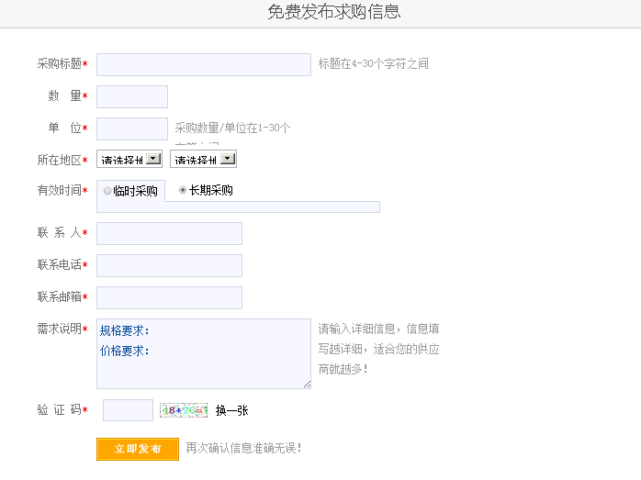
个人端
（1）产品的求购
茶商、茶农可在平台上面发布茶叶信息，求购者可发布求购信息。

Slide 9
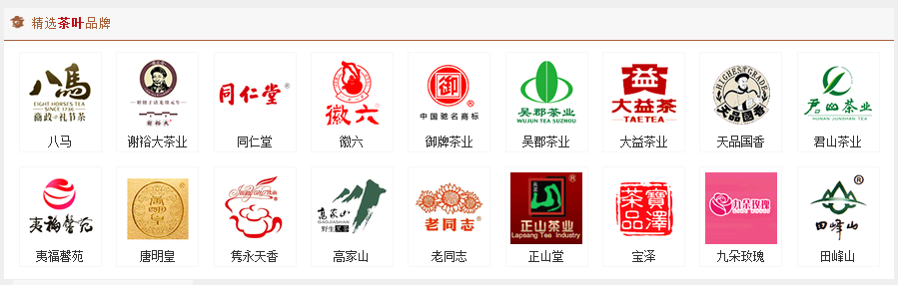
个人端
（2）品牌馆

Slide 10
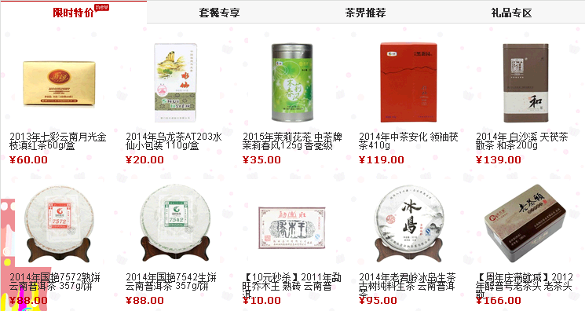
个人端
（3）特价馆

Slide 11
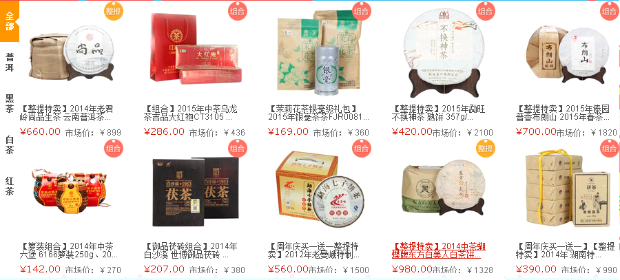
个人端
（4）套餐馆

Slide 12
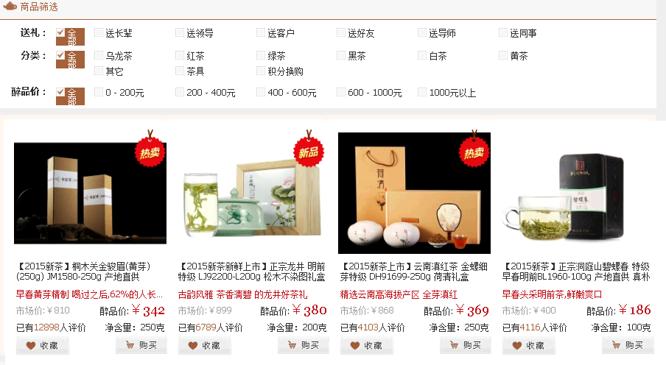
个人端
（5）送礼馆（精装、简装）

Slide 13
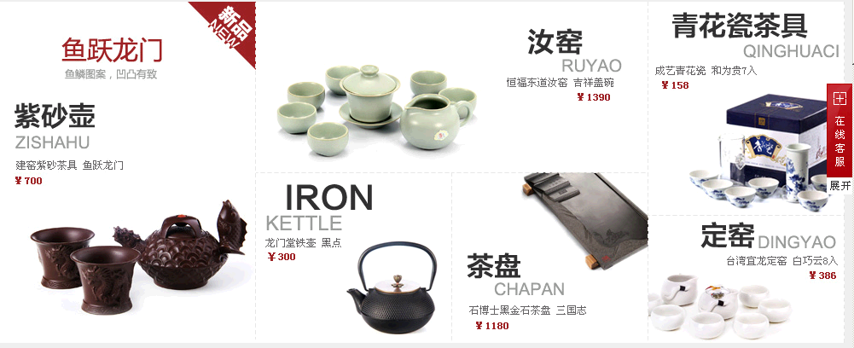
个人端
（6）茶具馆

Slide 14
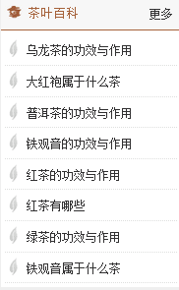
个人端
（7）茶叶百科

Slide 15
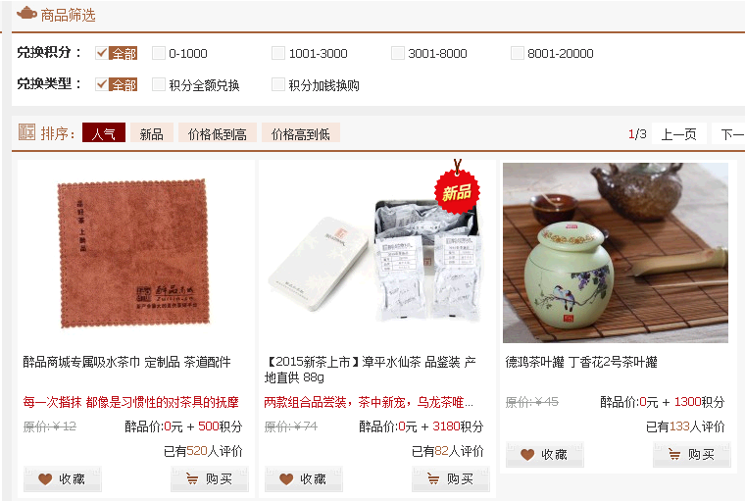
个人端
（8）积分商城

Slide 16
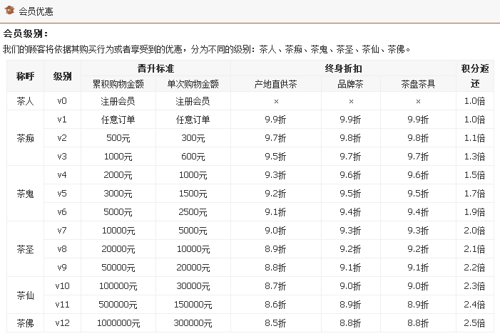
个人端
（9）VIP会员

Slide 17
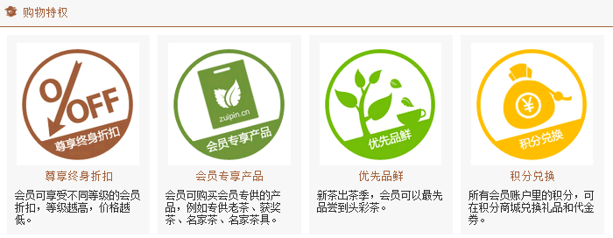

Slide 18
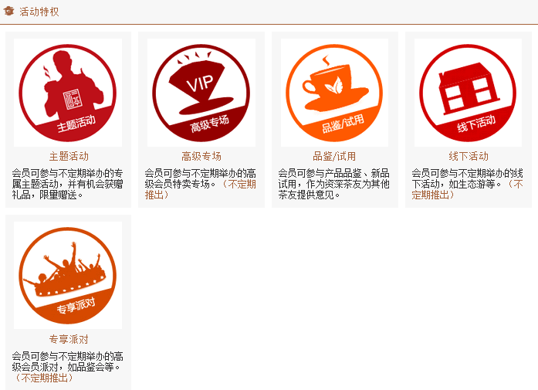

Slide 19
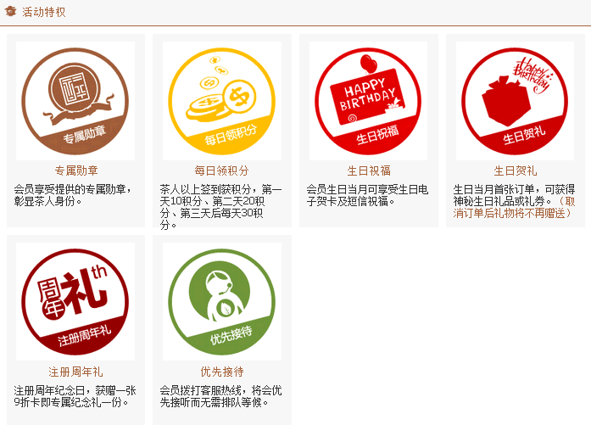

Slide 20
个人端
（10）茶友圈（论坛）
茶叶爱好者可在茶友圈发表心情，图片，茶友们进行交流。

Slide 21
2、商家端
（1）发布：
①茶叶产品
②品牌馆
③特价馆
④套餐馆
⑤送礼馆
⑥茶具馆
（2）茶叶百科
（3）行业动态

Slide 22
商家端
(1)发布：
① 茶叶产品
②品牌馆
③特价馆
④套餐馆
⑤送礼馆
⑥茶具馆

Slide 23
商家端
(2)茶叶百科

Slide 24
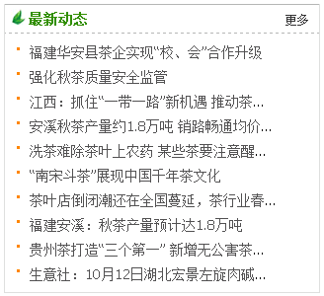
商家端
(3)行业动态
行业动态及时更新，让您了解最新的市场信息。

Slide 25
谢谢

